Slide 1
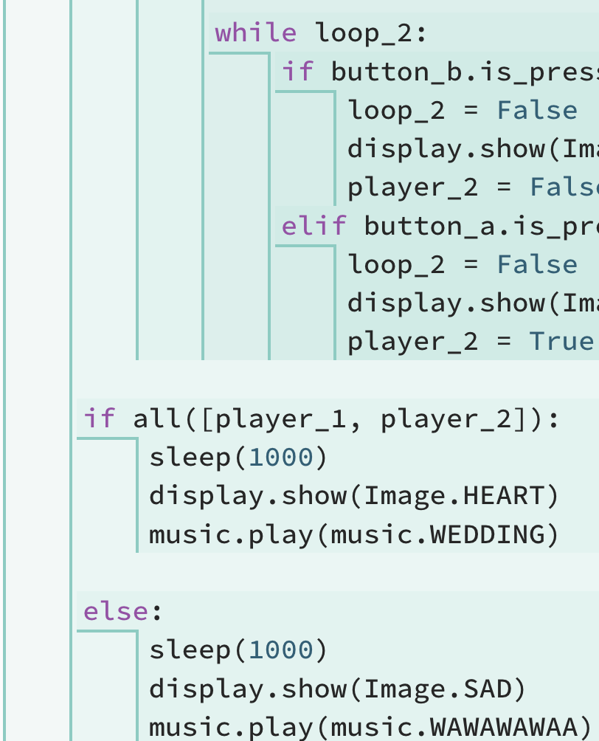
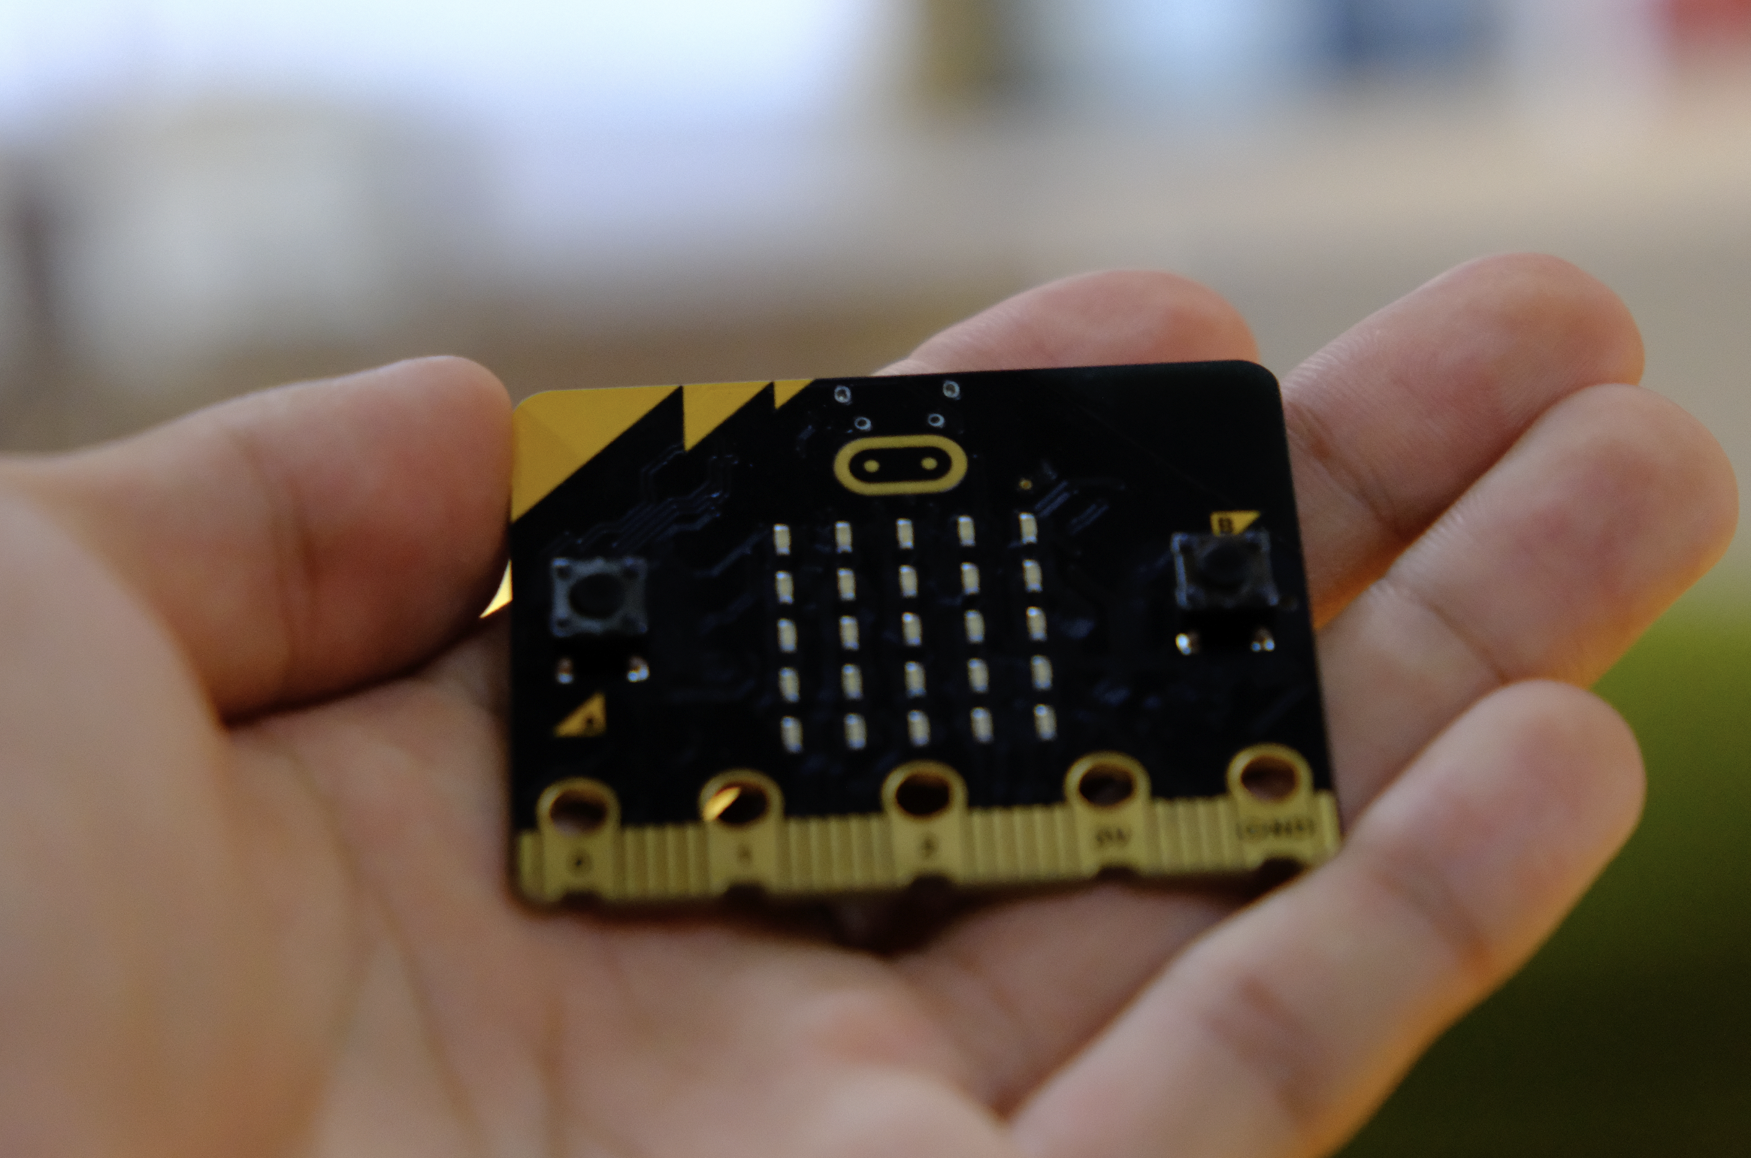
Micro:bit应用—LoveMeOrNot
把真相封装在神秘中！

